Slide 1


VASARIO 16-oji –
LIETUVOS VALSTYBĖS ATKŪRIMO DIENA

Slide 2
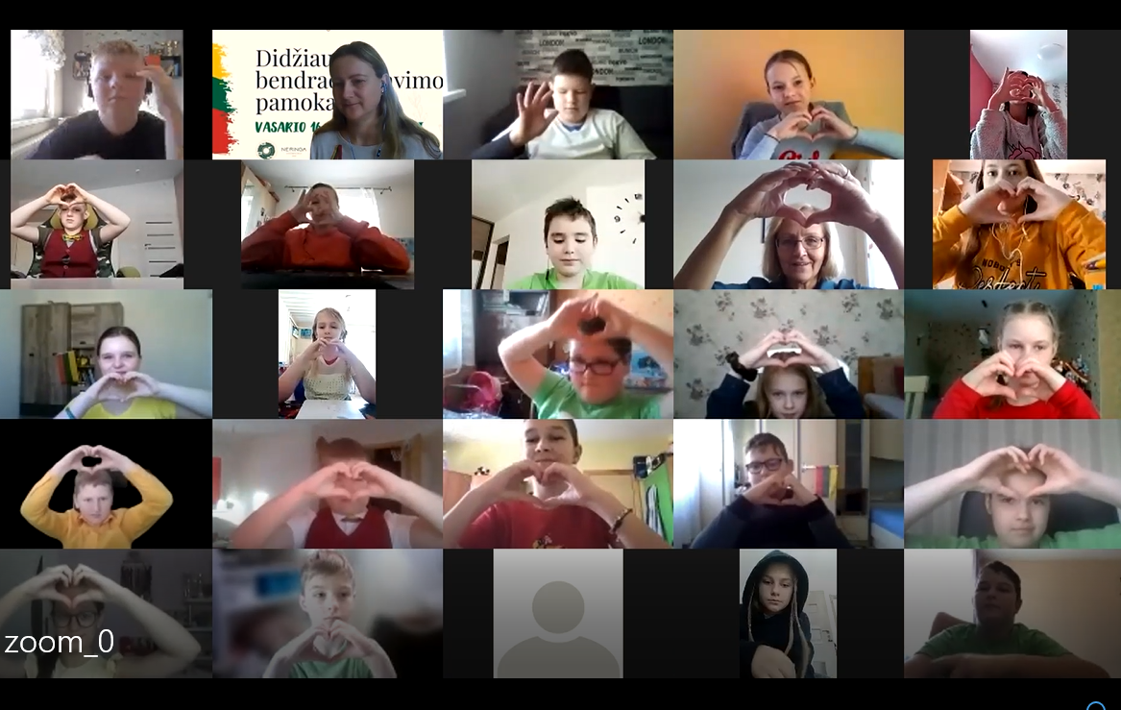
Vėžaičių mokyklos 4 b klasės ir Klaipėdos Liudviko Stulpino progimnazijos mokiniai

Slide 3

